Slide 1
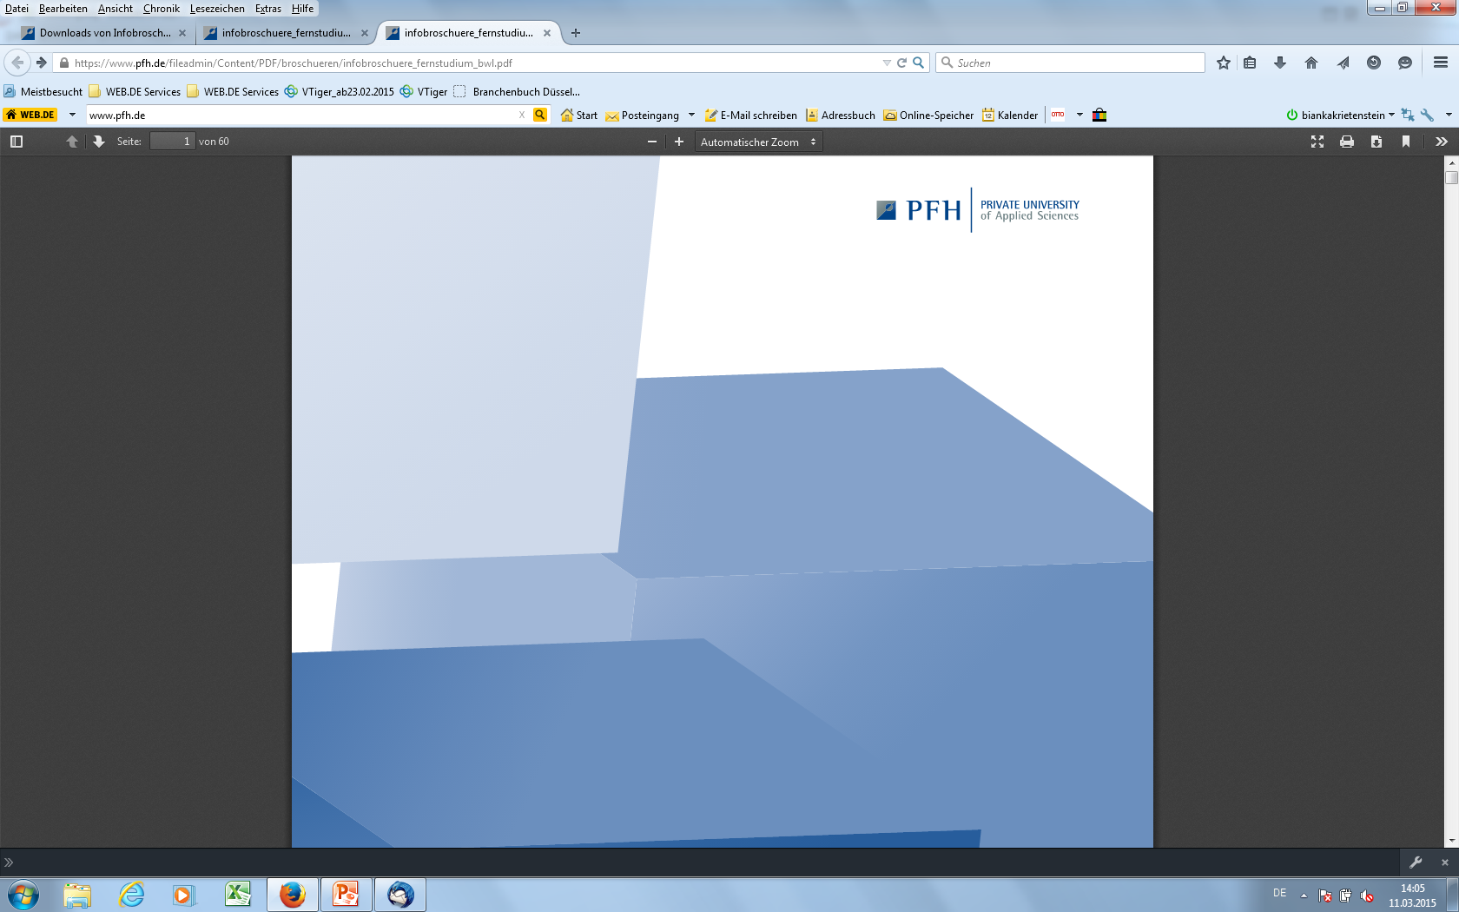
Ausbildungskonferenz 2021, 15.11.2021,
10:15 Uhr bis 11:15 Uhr
Generation Z – Geht´z noch?
Die Generation in der Ausbildung
Prof. Dr. Antje-Britta Mörstedt

Slide 2
Generation Z – geht`z noch?
Agenda
1. Überblick Generationen
2. Generation Z und deren wesentlichen Merkmale
3. Rekrutierung der Generation Z
4. Aspekte der Cultivation im Hinblick auf die Generation Z
5. Aspekte der Führung der Generation Z
Notes:
2

Slide 3
Die Intelligenz einer Gruppe hängt weniger von der Intelligenz der einzelnen Mitglieder, ab als von deren sozialer Sensibilität und wie sehr sie sich zuhören und einbeziehen.
(Wollney 2010)

Slide 4
Fomo – Nomophobia POPC
geplagte Net Generation
„Generation Z ist social
Twitter, Instagram und der Griff zum Smartphone
sind so normal, wie für andere die Tasse Kaffee am Morgen.“
Prof. Dr. Antje-Britta Mörstedt

Slide 5
Generationenbegriff
Karl Mannheim; Das Problem der Generationen
Kölner Vierteljahresheft für Soziologie 7 (1928)
Generationserlebnisse
prägende Ereignisse in Kindheit und Jugend, die einen Einfluss auf ganze Geburtsjahrgänge haben.
Generationenlagerung
Angehörige einer Generation leben zwangsläufig miteinander in einem bestimmten Zeitraum.
Generationszusammenhang
entsteht durch eine Verbundenheit unter dem Einfluss gleicher oder ähnlicher geistiger und sozialer Gehalte bzw. durch das Erleben von gleichen oder ähnlichen Schicksalen.
Notes:
Generationenzugehörigkeit ist zwar ein wichtiger Ansatz, kann jedoch nie das alleinige Erklärungsmuster für unterschiedliches Denken und Handeln sein. Geschlecht, geografische Herkunft, sozioökonomischer Hintergrund, Familienstrukturen sind die Erklärung individuellem Verhaltens.
Laut einer schwedischen Studie zur Generation Y stellen die Terroranschläge in den USA vom 11. September das wichtigste prägende Ereignis für die Y-Generation dar. Die in den frühen 1980er Jahren geborenen geben zudem den Untergang der Estonia (28.9.1994, Ostseefähre auf ihrem Weg von Tallin nach Stockholm untergegangen, 852 Opfer, schwerstes europäisches Schiffunglück der europäischen Nachkriegsgeschichte). Befragte der späten 1980er Jahre geben die Tsunami-katastrophe im Indischen Ozean (26.09.2004, bis zu 300.000 Tote).

Slide 6
Menschen sind nicht unbedingt eindeutig zu zuordnen
Generationen sind nicht strikt in Geburtenjahrgänge einzuordnen: Es gibt eine beachtliche Streuung innerhalb einer Generation (Integrationsvarianz).
Trotzdem kommt es zu klaren Unterschieden zwischen den Mittelwerten der verschiedenen Generationen (Intergenerationsdifferenz).
Die Einteilung der Menschen in Generationen erfolgt nach soziologischen, wissenschaftlichen Gesichtspunkten, die nicht unbedingt auf die Realität eines Einzelnen treffen müssen

Slide 7
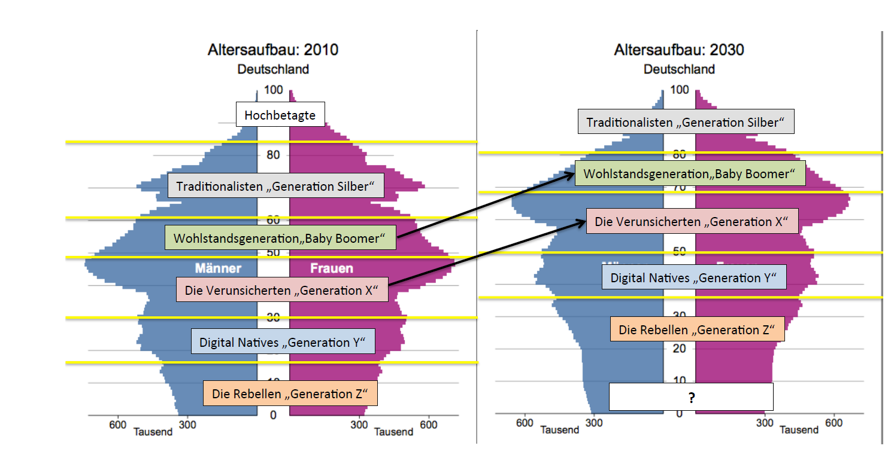
Generation A
Quelle: Wigger-Spinting, S.; Demografischer Wandel – Revolution im Kaufverhalten? – Hochschule München

Slide 8
Unsere Generationen von 1950 bis heute
Bekannte Vertreter der Baby Boomer
Baby Boomer
Ca. 1950 - 1964

Slide 9
Unsere Generationen von 1950 bis heute
Grundlegendes zur Generation Baby Boomer
Baby Boomer
Ca. 1950 - 1964
Familie und Beruf | Beruf
Werte | Gesundheit Idealismus Kreativität
Merkmale | Teamorientiert Karriereorientiert - schnell in Führungspositionen aufsteigen Arbeit hat den höchsten Stellenwert Werte, Tradition, Hierarchie
Kommunikations-medium | Telefon

Slide 10
Unsere Generationen von 1950 bis heute
Bekannte Vertreter der GenX
Baby Boomer
Ca. 1950 - 1964
GenX
1965 - 1979

Slide 11
Unsere Generationen von 1950 bis heute
Grundlegendes zur GenX
Baby Boomer
Ca. 1950 - 1964
GenX
1965 - 1979
Familie und Beruf | Privat (trotz Beruf)
Werte | Unabhängigkeit Individualismus Sinnsuche
Merkmale | Pragmatisch Selbstständig Streben nach einer hohen Lebensqualität Zeit ist wertvoller als Geld
Kommunikations-medium | E-Mail, Mobiltelefon

Slide 12
Unsere Generationen von 1950 bis heute
Grundlegendes zur GenX
Baby Boomer
Ca. 1950 - 1964
GenX
1965 - 1979
Grundlegendes zur GenX
Steigende Arbeitslosenquoten
Privatfernsehen, Mobiltelefon, Internet
Zunehmende Institutionalisierung des kindlichen Alltags (Kinderkrippe, Hort usw.) und verstärkte Angebote von Freizeitaktivitäten (Musikschulkurse für Kinder)
Wachsende Akzeptanz der Erwerbstätigkeit von Müttern
Zunehmende Partizipationskultur und Mitarbeiterorientierung in der Arbeitswelt

Slide 13
Einflussfaktoren auf die GenY/Z
Globalisierung
Beeinflussung durch Peers
Alterung und Schrumpfung der Bevölkerung
Entwicklung Wissens- und Innovations-gesellschaft
Technische Entwicklung
Wandel der Erziehungsstile und -werte
Individualisierung und zunehmende Vielfalt der Lebensstile
Gesellschaftliche Veränderungen

Slide 14
Unsere Generationen von 1950 bis heute
Bekannte Vertreter der GenY
Baby Boomer
Ca. 1950 - 1964
GenX
1965 - 1979
GenY
1980 - 1993
Notes:
Hinsichtlich bedeutender Ereignisse für Vertreter der Generation Y lassen sich die Terroranschläge vom 11. September, der allseits proklamierte Klimawandel, sowie die Finanzkrise im Jahr 2008 nennen. Folglich sind ökologische und ökonomische Unsicherheit im Bewusstsein der Generation Y verankert, was zumindest ansatzweise auf ihr ökologische Engagement und die Fokussierung auf die eigene berufliche Entwicklung schließen lässt . Auf gesellschaftlicher Ebene kann für das Aufwachsen der Generation die fortschreitende Globalisierung, die Verbreitung des Internets sowie das mediale Angebot als charakteristisch angesehen werden.

Slide 15
Unsere Generationen von 1950 bis heute
Grundlegendes zur GenY
Baby Boomer
Ca. 1950 - 1964
GenX
1965 - 1979
Familie und Beruf | Vereinbarkeit von Berufs- und Privatleben
Werte | Vernetzung / Teamwork Optimismus
Merkmale | Leben im Hier und Jetzt Mit neuen Technologien aufgewachsen „24 Stunden online“
Kommunikations-medium | Web 2.0
GenY
1980 - 1993

Slide 16
Unsere Generationen von 1950 bis heute
Grundlegendes zur GenY
Baby Boomer
Ca. 1950 - 1964
GenX
1965 - 1979
11. September 2001 verbunden mit Terrorängsten, Reaktorunglück Fukushima, weltweites Kriegsgeschehen
Behütete Kindheit
Medienrevolution, Informationszeitalter, Virtuelles Leben, Smartphones, Blogs
Verringerung der Interaktionserfahrung mit Gleichaltrigen
Leben mit dem Netz
Zunahme an Wahlmöglichkeiten in Bezug auf Lebensführung, Freizeitgestaltung, schulische und berufliche Ausbildung
GenY
1980 - 1993

Slide 17
Unsere Generationen von 1950 bis heute
Bekannte Vertreter der GenZ
Baby Boomer
Ca. 1950 - 1964
GenX
1965 - 1979
GenY
1980 - 1993
GenZ
1994 - 2010
Notes:
JJ und die Lochis
Wahl von Barack Obama im Jahr 2009
Angela Merkel wird in 2005 Bundeskanzlerin
Ökologische Ereignisse wie die Ölpest von Mexiko, Fukushima und die Krisen wie Finanz und Wirtschaftskrise ab 2007
Eurokrise 2010 (Zahlungsschwierigkeiten der EU-Staaten wie Griechenland, Island-Krise 2008 – 2011, Krimkrise seit 03/2014
Syrien, Anschläge, 140 Zeichen Politik von Trump
Wahl von Barack Obama im Jahr 2009
Angela Merkel im jahr 2005 zur Bundekanzlerin
Ökologische Ereignisse. Oelpest von Mexiko
Fukushima und die Krisen wie Finanz-Wirtschaftskrise ab 2007, Eurokrise 2010 (Zahlungsschwierigkeiten der EU-Staaten wie Griechenland, Island-Krise 2008-2011, krim-Krise seit 03/2014
Syrien, Anschläge, 140 Zeichen Politik von Trump

Slide 18
Januar 2021: "Drivers License" von Olivia Rodrigo
ist TikToks neueste Besessenheit. Ein spekuliertes Liebesdreieck treibt seine Popularität an.
Olivia Rodrigos: Drivers License: Apple Music, Spotifys US- und Global-Charts und iTunes-Charts ist sie die Nummer 1 im .
High School Musical: Das Musical: Die Serie" ("HSMTMTS")
Die Debütsingle "Drivers License" der Schauspielerin Olivia Rodrigo ist ein Renner, der die Streaming-Charts anführt und auf TikTok als Hymne der Generation Z explodiert.
https://www.insider.com/drivers-license-olivia-rodrigo-lyrics-joshua-bassett-taylor-swift-tiktok-2021-1
@charliedamelio, Königin von tictoc, 113,8 Mio Follower, Verdienst 2020: 18,2 Mio US-Dollar

Slide 19

Nach dem Abi steht ihnen die Welt offen. Warum sind sie so verunsichert?
46 Prozent der Abiturienten haben keinen Plan, was sie nach der Schule machen wollen. Sie können heute aus 19 000 Studiengängen und etlichen Ausbildungen wählen. Doch die unendlichen Möglichkeiten werden als Last empfunden. Der Druck, die richtige Entscheidung zu treffen, ist enorm. Alles muss perfekt sein.
Bartholomäus, U. (Raus aus dem Chillmodus), Tagesspiegel 17.06.2019.

Slide 20
Ein Meme (ausgesprochen [miːm], Mehrzahl Memes) ist ein spezieller, kreativ geschaffener Bewusstseinsinhalt, der sich unter Menschen verbreitet. Meist handelt es sich dabei um einen kleinen Medieninhalt, der über das Internet verbreitet wird, wie ein Bild mit einer kurzen prägnanten Aussage.

Slide 21
Generation Z - Return of Attention
Gen Y (Blogger) hat die Einführung neuer Produkte und Geräte wie Laptop, iPod live miterlebt und hat Spaß am Ausprobieren.
Gen Z (Vlogger) kennt diese Geräte von Geburt an und empfinden sie als alltäglich. Sie machen keinen Unterschied zwischen Geräten und wollen einfach nur kommunizieren, sie sind Gewohnheitstiere.

Slide 22
GenZ
Jungendforscher Hurrelmann identifiziert ein neues Stärke-Schwäche-Profil für die Arbeitnehmer von morgen.
„Wir bekommen eine hochsensible junge Generation, die alles blitzschnell aufnimmt und erfasst und enorm multitaskingfähig ist“, sagt er, „dann aber auch nicht mehr so konzentriert ist, sich schnell ablenken lässt und ein kurzes Durchhaltevermögen besitzt.“
Darauf müssen sich die Unternehmen schon heute einstellen.
https://www.welt.de/wirtschaft/karriere/bildung/article152993066/Was-Generation-Z-vom-Berufsleben-erwartet.html

Slide 23
Unsere Generationen von 1950 bis heute
Grundlegendes zur GenZ
Baby Boomer
Ca. 1950 - 1964
GenX
1965 - 1979
Familie und Beruf | Privat ( Arbeit muss zum Privatleben passen)
Werte | Vernetzung, realistisch, ehrgeizig, schätzen Freundschaften
Merkmale | Kollegiale Arbeitsatmosphäre, aber auch Einzelkämpfer, relaxed, multimedia-affin, in Teilen Umweltbewusst
Kommunikations-medium | Soziale Medien (snap-chat, tictoc, insb. Video-Content)
GenY
1980 - 1993
GenZ
1994 - 2010
Digitalisierung und Binge Watching
Notes:
Binge Watching

Slide 24
Unsere Generationen von 1950 bis heute
Grundlegendes zur GenZ
Baby Boomer
Ca. 1950 - 1964
GenX
1965 - 1979
„Digital Natives“: in digitaler Welt aufgewachsen, durchgehende Präsenz in sozialen Netzwerken
Technologieaffinität: in jeden Lebensbereich integriert, integraler Bestandteil für Problemlösung, hoher Anspruch an moderne Ausstattung am Arbeitsplatz
Einzelkämpfer: ausgeprägtes Selbstbewusstsein, Aufgabe allein anstatt in Teamarbeit erledigen
Sinnhaftigkeit und Spaß an der Arbeit sind wichtig
Regelmäßiges Feedback gewünscht
Leben im Netz, VLOGGER
GenY
1980 - 1993
GenZ
1994 - 2010

Slide 25
BibisBeautyPalace
mit 5.800.000 Abonnenten auf YouTube
Instagram 7.000.000
Bibi mit beiden bilou Produkten in der Hand
broadmark.de
https://www.starzip.de/wp-content/uploads/2017/01/
bibis-beauty-palace-bilou-balea-696x510.jpg

Slide 26
Gronkh mit ca. 4.870.000 Abonnenten
Let‘s Play Videos
★ ★ ★ KLICK MICH HART, DU SAU! :D ★ ★ ★ Zart im Schmelz und süffig im Abgang. Ungebremster Spieltrieb seit 1896. Tägliche Folgen nonstop seit dem 01.04.2010!
https://www.youtube.com/user/Gronkh/about
Das meistgespielte Videospiel in der Schweiz war im Jahr 2021 mit Abstand das Fußballspiel FIFA, das von 42,5 Prozent der Gamer gespielt wurde. Dahinter folgten die Spiele der Call of Duty-Reihe sowie Battlefield V. Das meistgeschaute Videospiel war mit 43,4 Prozent das Survival-Spiel Among Us.

Slide 27
MontanaBlack: Webvideoproduzent und Livestreamer (Call of Duty, FIFA, Mario Kart und Fortnite, 1 Kanal: 2,3 Mio. Abonnenten, 2 Kanal: 2,0 Mio. Abonnenten
https://de.wikipedia.org/wiki/MontanaBlack

Slide 28
GenZ - Merkmale
Generation Z sucht keine langfristige Bindung weder zu Unternehmen noch zu anderen Gruppierungen, abgesehen möglicherweise von der Familie
Für sie ist das Leben eine Ansammlung aus unterschiedlichen Lebensabschnittspartnerschaften aus unterschiedlichen Bereichen
Bindungslosigkeit mit der kontinuierlicher Suche nach Andockmöglichkeiten (Flatterhaftigkeit)

Slide 29
Unsere Generationen von 1950 bis heute
Bekannte Vertreter der GenAlpha
Baby Boomer
Ca. 1950 - 1964
GenX
1965 - 1979
GenY
1980 - 1993
GenZ
1994 - 2010
GenAlpha
2011 - heute

Slide 30
Generation Z
Post-Millenials gefallen sich als Rebellen, die den Status-Quo verändern möchten.
Sie wollen Aufmerksamkeit für das was sie tun, denken und sagen.
Sie streben ein hohes Maß an Unabhängigkeit an und einfache Wechselmöglichkeiten.

Slide 31
Überblick Generationen
Baby-Boomer | GenX | GenY | GenZ
Leben um zu arbeiten = hoher Stellenwert der Arbeit Beruf | Arbeiten um zu leben = Work-Life-Balance Privat (trotz Beruf) | Arbeiten um zu leben = keine kategorische Trennung von Arbeits- und Lebenszeit Vereinbarkeit Berufs- und Privatleben | Leben, leben, leben = Arbeit muss zum Privatleben passen Leben (Beruf muss zum Leben passen)
Fernseher Telefon | PC E-Mail, SMS | Tablet Smartphone | Smartphone, Google Glass, Nanodrucker, Mobile oder in die Kleidung integrierte Kommunikationsmedien
„Digital Immigrant“ | Technisch versiert | „Digital Native“ | „Net Generation“
Telefon als typisches Kommunikationsmittel | E-Mail und Mobiltelefon als typische Kommunikationsmittel | Web 2.0 als typisches Kommunikationsmittel Leben mit dem Netz | Soziale Medien (snap-chat), insb. Video-Content Leben im Netz
Prinz Charles Effekt

Slide 32
Aspekte der Rekrutierung

Slide 33
Think like Marketing
Komm-Gründe formulieren mit dem Ziel das Gedächtnis der potenziellen Mitarbeiter zu erobern
Verankerung des Images als Arbeitgebermarke in den Köpfen und Herzen bestehender und potenzieller Mitarbeiter
Nutzenargumentation formulieren (Zielgruppenrelevante Botschaften)
Touchpoint-Marketing (Kontaktpunkte mit den jeweiligen Zielgruppen analysieren und deren Kommunikationsbedürfnisse
feststellen)
Glaubwürdige Positionierung auf dem Arbeitsmarkt

Slide 34
Think like Marketing
Recruitment
Unternehmen sollten sich gut präsentieren, da sich GenZ sehr stark von Emotionen leiten lassen, wobei Sachlichkeit und Fakten die Grundlage bilden müssen. Dialog auf Augenhöhe
Schnell auf Bewerbungen und Anfragen reagieren (dabei nicht vom Einstellungsrhythmus leiten lassen)
Durch die Zunahme an Wahlmöglichkeiten in allen Bereichen steigt auch die Anspruchshaltung von GenZ – dies dürfte auch in einer gesteigerten Anspruchshaltung ggü. Arbeitgebern niederschlagen.

Slide 35
Smart Channel-Recruiting
Bewerberidentität
Persönliche Identität
Digital Foodprint
Quelle: Rösel, J., Leitfaden Vertrieb und Marketing,

Slide 36
Wo erreicht man die Generationen als Kandidaten für eine Stelle
GenZ
Achtung viele Vertreter der GenZ stecken noch in ihrer formativen Phase
Generationstypische Eigenschaften und Vorlieben sind noch nicht endgültig feststellbar
Ansprache über Social Web 2.0
Inhalte sollten nebenbei konsumierbar sein
Mobile Recruiting auf Basis internetfähiger Endgeräte, insbesondere Smartphones
Unkomplizierte direkte Kommunikation z.B. über WhatsApp
Hohe Bedeutung hat die Arbeitgebermarke, die positiv besetzt sein sollte
Authentische Inhalte, visuelle Medien insbesondere Bilder und Videos
Originelle Maßnahmen kommen gut an
Eltern, Lehrer, Schulen, Schnuppertage, Tage der offenen Tür, Training für Eignungstests
Schulkooperationen
Azubiblog

Slide 37
Für 78 % der Schüler ist der Rat der Eltern bei der Berufswahl hilfreich. Noch vor Freunden, Lehrern und Berufsberatern sind sie damit der erste und wichtigste Ansprechpartner für Ihr Kind.
https://www.azubi.de/beruf/tipps/fuer-eltern

Slide 38
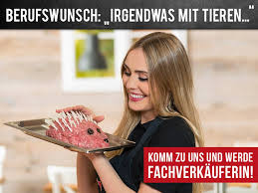


Beispiel für eine witzige Ansprache der Generation Z aus dem Bereich Rekrutierung
Kasper P & P – Persönlich und Post
Kasper Communications
Am Lohmühlbach 14
85356 Freising
Tel. 08161-5193622
mail@kaspercom.de
www.kaspercom.de

Slide 39
Einordnung des Pre- und On-Boarding in den beruflichen Lebenszyklus
Leistung/
Potenzial
Wachstum
“Misfit” Leistung, Qualifikation, Position
Karriere Plateu?
Laufbahn/Karriere
Stagnation
Interner Stellenwechsel
Eintritt betriebliche Sozialisation, innere Bindung
Kündigung, Outplacement, (Früh-) Pensionierung
Früh-Fluktuation?
Phase der Einführung
Phase des Wachstums
Phase der Reife
Phase der Sättigung
Austritt
Phase
Pre-
Boarding
Orientier-ungs-phase
Integrations-phase
Inter-Boarding
Off-Boarding
Zeitraum
Mitarbeiter begleiten
Kündigung bzw. Mitarbeiteraustritt
On-Boarding
Vgl. Haufe (Digitales Onboarding 2015), abgerufen am 23.11.2017.
Vgl. Eigene Darstellung, in Anlehnung an: Graf. A., (Lebenszyklusorientierte Personalentwicklung 2011), abgerufen am 24.11.2017.

Slide 40
Einordnung des Pre- und On-Boarding
Preboarding
(Vorbereitungsphase)
Orientierungsphase
Integrationsphase
Unterzeichnung des Arbeitsvertrages bis zum ersten Arbeitstag
Erster Arbeitstag bis ca. dritter Monat
Dritter bis zum sechsten oder zwölften Monat
On-Boarding

Slide 41
On-Boarding
Ebenen des On-Boarding
Fachliche Integration
  Kenntnisse über Unternehmen und Arbeitsgebiet
  Aneignung Faktenwissen
  Einarbeitung in Aufgabenstellungen
  Kenntnisse über Organisationstruktur und Ansprechpartner
Soziale Integration
  Vertrauen schaffen im Arbeitsumfeld
  Umgang zwischen Vorgesetzten, Kollegen, Teams
  Entstehung eines „Wir-Gefühls“
Wertorientierte Integration
  Ziele, Werte und Führungsgrundsätze des Unternehmens vermitteln (Corporate Identity)
Vgl. Brenner, D., (Onboarding 2014), S. 7 ff.

Slide 42

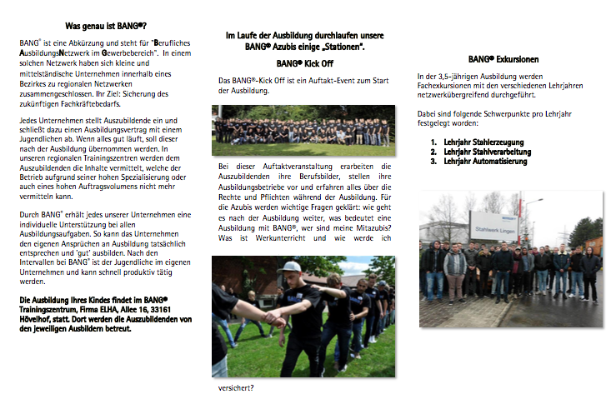
Pre-Boarding-Maßnahme
Beispiel-Dokumente von Bang:
Elternbrief:
Persönliche Begrüßungspostkarte:

Slide 43
Cultivation – Einsatz und Entwicklung
Gen Y | Gen Z
Schätzen Arbeitsplatzsicherheit, sind aber immer offen für andere Optionen | Arbeitsplatzsicherheit ist ihnen enorm wichtig
Entgelt ist für sie ein wichtiger Hygienefaktor, der nicht unbedingt die Motivation fördert | Faire Entlohnung, die aber nicht im Fokus steht
Mit Helikoptereltern groß geworden, die ihnen alles abgenommen haben, sind gut zu binden mit: Gutscheine für das Fitnessstudio, Vermittlung von Kinderbetreuung, Haushaltshilfen u.ä. | Besprechen Zusatzleistungen/Entgelte gerne mal mit den Eltern, wünschen oft intensive Erklärungen, möchten Optionen aufgezeigt bekommen und deren Vorteile
Benötigen positives zeitnahes Feedback und Belohnungen | Bevorzugen ehrliches Feedback, sind relativ ehrgeizig und belastbar, wenn sie Interesse an etwas haben

Slide 44
Cultivation – Einsatz und Entwicklung
Gen Y | Gen Z
Bevorzugen einen modernen Arbeitsplatz mit angenehmer Atmosphäre (Wohlfühlfaktor) | Wie die Gen Y nur gewinnt die Digitalisierung für diese Generation an Bedeutung
Mögen keine klassischen Strukturen und agieren auf Augenhöhe. Autoritäten können sie nur schwer akzeptieren. | Mögen klare Strukturen unter der Bedingung, dass sie ernst genommen werden
Flache Hierarchien, direkte Kommunikationswege | Wollen einen kompetenten Vorgesetzten
Lebensqualität steht für sie im Fokus, persönliches Wohlbefinden und Freizeitaktivitäten und Zeit für ihre Beziehungen sind ihnen wichtig | Arbeitgeber sollten hier sehr wachsam sein, da noch nicht klar ist, wie die Entwicklung sein wird.

Slide 45
Aspekte Führung im Hinblick auf
GenZ

Slide 46
Führung
GenY und GenZ möchten arbeiten, aber nicht um jeden Preis und nicht mit einer Vielzahl an Überstunden. Sie wollen eine Grenze, die nicht bei 50 Stunden liegt sondern eher bei 45 Stunden: Work-Life-Balance (GenY) Work-Life-Separation (GenZ)
GenY will Freizeit und Familie, der Beruf hat keine absolute Priorität, GenZ leben, leben, leben
GenY und GenZ möchten, dass das Unternehmen, in dem sie arbeiten, zu ihnen passt
GenY und GenZ ist auch das Gehalt wichtig
GenY strebt keine Karriere um jeden Preis an, Spaß und Selbstverwirklichung
GenY und GenZ fühlen sich in kollegialer Arbeitsumgebung wohl
Klare Arbeitszeiten, die vor allem weit im Voraus geplant sind und auch eingehalten werden

Slide 47
Führung
GenY und GenZ sind Minimalisten
Viele kleine Schritte führen bei ihnen zum Erfolg
GenY und GenZ lernen gerne von einem Coach oder Mentor mit denen sie sich, wie auch bei ihren Vorgesetzten, auf Augenhöhe sehen
Ausbilder mit ein Coach mit Entertainerqualitäten

Slide 48
Führung
GenY und GenZ stets erklären, warum etwas wichtig ist, dabei auch den größeren Zusammenhang darstellen.
GenY und GenZ erwarten von Vorgesetzten, das er sie auf eine informelle, persönliche Art und Weise anfeuert.

Slide 49
Für GenY und GenZ sind Handeln und Ergebnisse wichtiger als Wissen, letzteres kann bei Bedarf abgerufen werden.
Geschwindigkeit, d.h. umgehende Information ist wichtiger als Genauigkeit
Versuch und Irrtum sind ein präferierter Lösungsweg, Interesse an Problem-basiertem Lernen
Kurze Lernsequenzen

Slide 50
Transaktionale Führung
Leistung im Austausch von Gegenleistung
Bestrafung unerwünschten Verhaltens
Normen Einhalten und auf Disziplin achten
Bei Planabweichungen eingreifen
Transformationale Führung
Führungskraft als Vorbild
Aufbau von Vertrauen
Sinn der Tätigkeiten vermitteln
Herausforderungen aufzeigen
Teamgeist und Kreativität stehen im Vordergrund
Fehlerkultur wird gefördert
Persönliches Wachstum der Mitarbeitenden fördern

Slide 51
Gute Führung ist…
Coaching, Inspiration, Motivation und Begleitung und nicht Druck und Angst machen
zielgerichtete Einflussnahme auf andere durch Kommunikation
Austausch, Moderationsfähigkeit, kommunikative Kompetenz überwiegend geprägt von der Diskussion und einem Miteinander
das Eingestehen von Fehlern
das Sorgen für Transparenz, Freiraum geben mit klaren Zielvorgaben

Slide 52
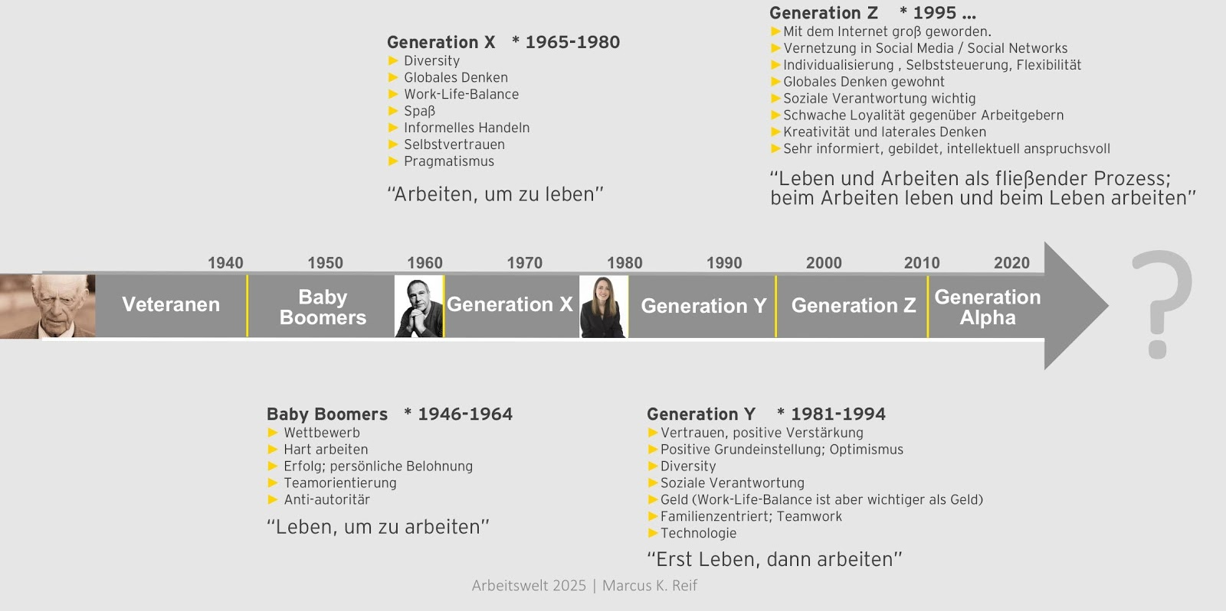
Generationen im Überblick
Quelle: https://www.manpowergroup.de/neuigkeiten/future-of-work-blog/detail/leadership-fuer-4-generationen-auf-dem-arbeitsmarkt-generation-z-ist-der-trend-generation-y-die-realitaet-274/

Slide 53
Prof. Dr. Antje-Britta Mörstedt mOerstedt@pfh.de
Vielen Dank für Ihre Aufmerksamkeit

